Slide 1
第二章 数据的机器级表示和处理

Slide 2
主要内容
2.1 编码和数制
2.2 数值数据的机内表示
2.3 字符数据的机内表示

Slide 3
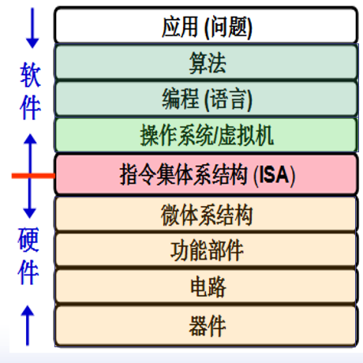
一、计算机系统层次中的编码任务
在不同的层次中实现各自的编码
在不同的层次间实现编码的映射Integrator And Computer

Slide 4
一、计算机系统层次中的编码任务
例如：
C语言（高级编程语言）中，整型数据按长度分为short、int、long；按有无符号分为有符号整数int和无符号整数unsigned int。
汇编语言（ISA层）中，整型数据按长度分为BYTE、WORD、DWORD等类型。汇编语言中的数据本身只考虑编码的长短，不考虑有无符号。这也是ISA以下的硬件层的整型数据的编码方案。（暂称ISA层中的一个编码为一个码点）。
可以采用补码、原码等编码方案，将高级编程语言中的有符号整数，映射为ISA层中指定长度的码点。

Slide 5
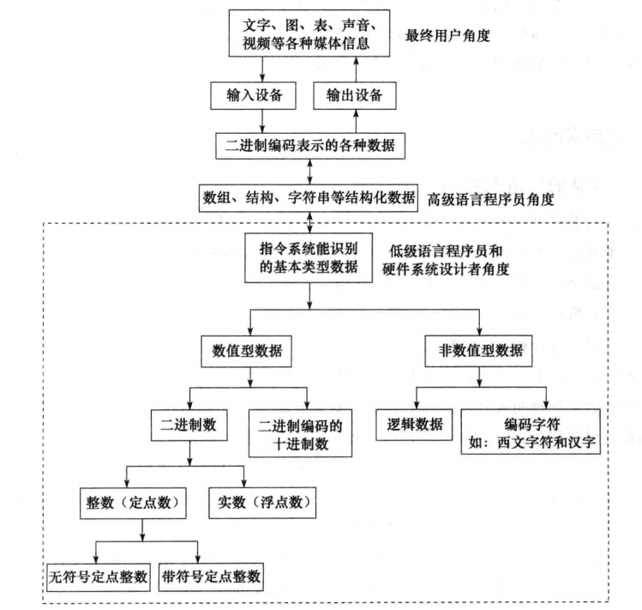
二、外部信息与内部数据的转换
在从不同的角度和层次来看，数据有不同的形态

Slide 6
二、外部信息与内部数据的转换
外部形式： 数值、文字、图、声音、视频等
算法： 图、表、树、队列、矩阵等
程序员： 数组、结构、指针、实数、整数、布尔数、字符、字符串等
ISA： 整数、浮点数、位串等。
（汇编语句中，操作数的类型由指令决定，只看操作数的话，则只有“码点”）

Slide 7
三、码点和码点空间
1. 数据存储的单位和宽度
bit：数据的每一位（0或1），是二进制信息的最小单位
byte：每8个bit组成一个字节。是计算机中的内存的寻址单位
word：两个byte组成一个字
dword：四个byte组成一个双字

Slide 8
2. 存储容量单位
KB：2^10字节
MB：2^20字节
GB：2^30字节
TB：2^40字节
PB：2^50字节

Slide 9
3. 码点空间
针对一个位数为n的存储单元：
将其一个特定的状态称为一个“码点”
将其所有的状态的集合，称为其“码点空间”
则每个码点可以用一个n位二进制数表示
为了书写阅读方便，这个二进制数也可以用一个对应的16进制数表示，或对应的10进制数表示。

Slide 10
3. 码点空间
存储单元的状态数目：
1 bit的存储，提供 2^1 = 2个不同状态
1 byte (8 bit)的存储，，提供 2^8 = 256个不同状态
1 word (16 bit)的存储，，提供 2^16 = 65536个不同状态
1 dword (32 bit)的存储，，提供 2^32 = 4294967296个不同状态
n bit的存储，提供 2^n 个不同的状态

Slide 11
3. 码点空间
例如：一个16位的存储单元，其“码点”为：
二进制 | 十六进制 | 十进制
0000 0000 0000 0000 | 0000H | 0
0000 0000 0000 0001 | 0001H | 1
…… | ……
1010 1011 1012 1013 | 0ABCDH | 43981
……
1111 1111 1111 1111 | 0FFFFH | 65536

Slide 12
4. 码点的语义和映射
从ISA的层次来理解：
存储单元的“码点”的编码，只是为了区分存储单元的不同状态。
存储单元的“码点”的编码，不具有语义上的含义。
存储单元的“码点”，需要从软件层次出发，可以和上层软件编程中的语义数值进行一一对应。例如一个“码点”，进行对应后，可以表示一个整数、一个正数、一个负数、一个浮点数、或一个字符。
对存储单元的语义的指定，是依靠在指令中，使用不同的操作符实现的。例如：
IMUL AX; 有符号乘法，将AX看作有符号数
MUL AX； 无符号乘法，将AX看作无符号数

Slide 13
四、编码方案
将语义数据和“码点”进行映射，即对数据进行编码。不同的映射方案，即不同的编码。例如：
补码
原码
BCD码
浮点数编码
ASCII码
GBK码
Unicode码

Slide 14
主要内容
2.1 编码和数制
2.2 数值数据的机内表示
2.3 字符数据的机内表示

Slide 15
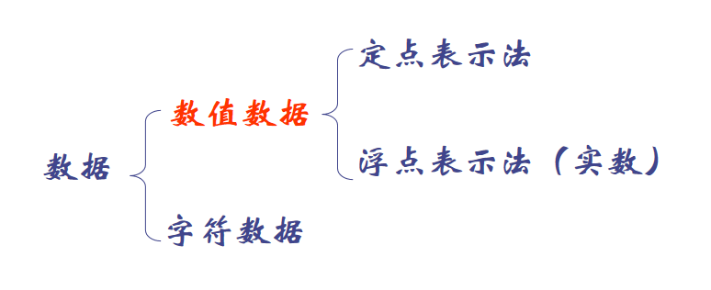
2.2. 数值数据的机内表示

Slide 16
一、有符号整数
一个包含正负整数的集合，例如 {-128, -127, …, 0, …, 127}。
C语言中short、int、long类型表示的整数。
有符号数一般用补码表示

Slide 17
一、有符号整数
1.正数的补码:
它本身的二进制数，最高位一定为0。
如：45用8位补码表示：0010 1101
2.负数的补码:
负数X的补码 = 2n - |X|，其中n为字长。（最高位为1，表示负数）。
如：n = 8时，-45的补码为：1101 0011（256-45=211）。
简单方法：X的补码 = |X|的二进制数取反 + 1。

Slide 18
3．补码的表示范围
字长为 n 的补码表示范围：
-2^(n-1) ～ +2^(n-1) - 1
n = 8时，-128 ～ 127 或 –2^7 ～ 2^7 - 1
n = 16时，-32768 ～ 32767 或 –2^15 ～ 2^15 -1
(码点的一半表示负数，一半表示正数；0看做正数）

Slide 19
4．补码的运算特点
补码的加法
[m + n]补 = [m]补 + [n]补
相反数的补码：-n的补码，等于对 n 的补码进行求补运算:
[-n]补 = [n]补 -> 求补
补码的减法 ：减去一个数n(的补码)，等于加上n的相反数(的补码):
[m - n]补 = [m]补 + [-n]补

Slide 20
二、无符号整数
一个只包含正整数的集合，例如 {0, 1, 2, …, 255}
C语言中unsigned short, unsigned int, unsigned long类型表示的无符号整数
无符号数用原码表示

Slide 21
原码的表示范围
字长为 n 的原码表示范围：0 ～ 2^n - 1
例：
n = 8 时，0 ～ 255
n = 16 时，0 ～ 65535

Slide 22
三、浮点数
二进制小数：
± (a^{n}2^{n} + ⋯ + a¹2¹ + a⁰2⁰ + a⁻¹2⁻¹ + ⋯ + a^{−m}2^{−m} + ⋯)
例如：
1.25 = 1.01B；

Slide 23
规格化数据
± 1.XXXXB * 2^n
科学表示法：小数点左边恒为1
要素：
正负号
尾数 XXXX
指数 n
指数：以2为底的指数，指数值可以为正或负。

Slide 24
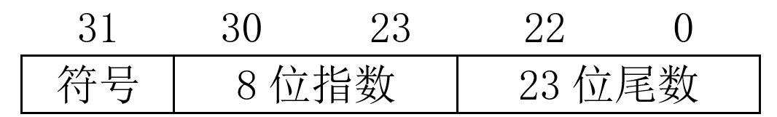
单精度浮点数
符号位：0表示正数，1表示负数
指数：一个字节用来表示指数。
指数是采用的“移码”来表示的：n – 127
指数码点 | 指数值
0000 0000 | 特殊值，尾数为0时表示0；否则表示一个非规格化的小数（ 2⁻¹²⁶(0.f)）
0000 0001 | -126
n | n- 127
1111 1110 | +127
1111 1111 | 特殊值，尾数为0时表示∞；否则表示NaN

Slide 25
单精度浮点数
尾数：规格化数据中，尾数值为 1.XXXX
例：
float d1 = -0.75；
(-0.75) = -0.11B = - 1.1B * 2^-1
符号位：1
指数：n – 127 = -1， n = 126 = 0111 1110B
尾数：1B
d1的二进制表示：1 0111 1110 1000 0000 0000 0000 0000 000B
对应的4字节内容：BF F4 00 00 00 00 00 00H

Slide 26
四、十进制数
用二进制数来表示十进制数，80X86提供直接处理BCD码的指令。
如： 98 = 1001 1000BCD
压缩BCD码： 9781 = 1001 0111 1000 0001
非压缩BCD码： 9781 = 00001001 00000111 00001000 00000001

Slide 27
主要内容
2.1. 编码和数制
2.2. 数值数据的机内表示
2.3. 字符数据的机内表示

Slide 28
2.3. 字符数据的机内表示
字符编码：字符集到“码点空间”的映射

Slide 29
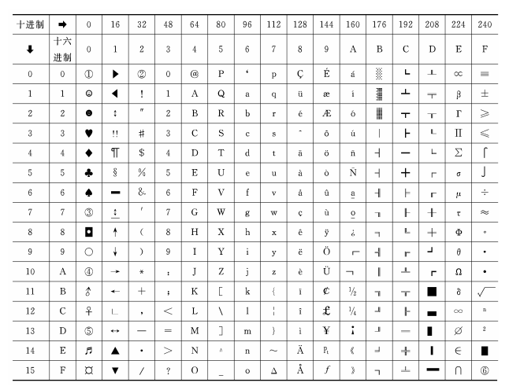
一、西文字符的编码
西文字符采用ASCII码表示

Slide 30
二、汉字字符的编码
汉字字符集
汉字字符的编码
GBK
Unicode

Slide 31
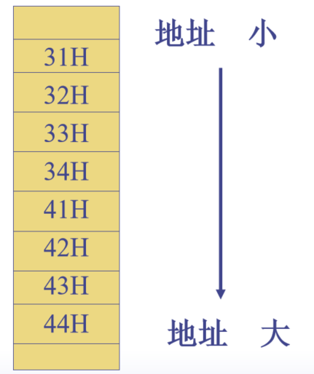
三、字符串的存放
字符串”1234ABCD”的存放结构

Slide 32
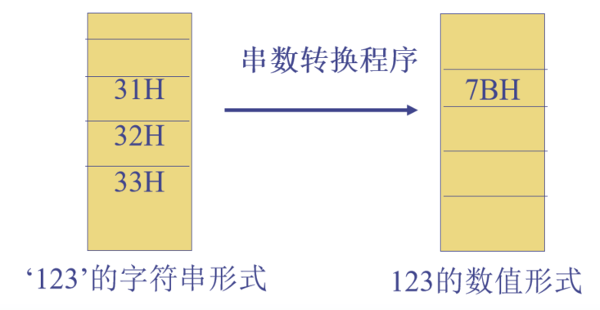
三、字符串的存放
例：在键盘上输入123。计算机中得到是什么呢？
若要使用其作数值运算，如何处理呢？

Slide 33
作业
1. P75，第5题、第6题
2. P78，第23题
3. 设以下各数均为有符号数的补码表示，前2对为16位二进制数，后2对为8位二进制数，请比较它们的大小：
0x327与0xA521 0x8000与0xAF3B
0x72与0x31 0x80与0x32
4.如果将以上各对数均看做无符号数，请再比较它们的大小。

